Slide 1
Lab3 进程切换
助教：杨华明

Slide 2
实验内容
内核：实现进程切换机制，并提供系统调⽤ fork、 sleep、exit。
库：对上述系统调⽤进⾏封装
⽤⼾：对上述系统调⽤进⾏测试

Slide 3
实验内容
Bootloader 从实模式进⼊保护模式, 加载内核⾄内存，并跳转执⾏
内核初始化 IDT，初始化 GDT，初始化 TSS，初始化串⼝，初始化 8259A， ...
启动时钟源
加载⽤⼾程序⾄内存
初始化内核 IDLE 线程的进程控制块（Process Control Block），初始化⽤⼾程序的进程控制块
切换⾄⽤⼾程序的内核堆栈，弹出⽤⼾程序的现场信息，返回⽤⼾执⾏⽤⼾程序

Slide 4
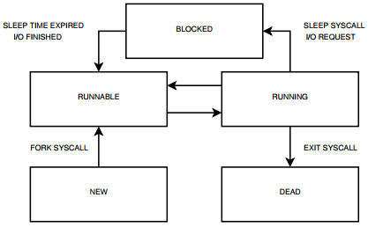
进程与线程
进程为操作系统资源分配的单位，每个进程都有独⽴的地址空间（代码段、数据段），独⽴的堆栈，独⽴的进程控制块
线程作为任务调度的基本单位，与进程的唯⼀区别在于其地址空间并⾮独⽴，⽽是与其他线程共享

Slide 5
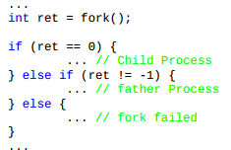
FORK
FORK 系统调⽤⽤于创建⼦进程
  内核需要为⼦进程分配⼀块独⽴的内存，将⽗进程的地址空间、⽤⼾态堆栈完全拷⻉⾄⼦进程的内存中
  为⼦进程分配独⽴的进程控制块，完成对⼦进程的进程控制块的设置
  若⼦进程创建成功，则对于⽗进程，该系统调⽤的返回值为⼦进程的 pid，对于⼦进程，其返回值为 0
  若⼦进程创建失败，该系统调⽤的返回值为-1

Slide 6
SLEEP、 DEAD
SLEEP 系统调⽤⽤于进程主动阻塞⾃⾝
  内核需要将该进程由 RUNNING 状态转换为 BLOCKED 状态
  设置该进程的 SLEEP 时间⽚
  切换运⾏其他 RUNNABLE 状态的进程
EXIT 系统调⽤⽤于进程主动销毁⾃⾝
  内核需要将该进程由 RUNNING 状态转换为 DEAD 状态
  回收分配给该进程的内存、进程控制块等资源
  切换运⾏其他 RUNNABLE 状态的进程

Slide 7
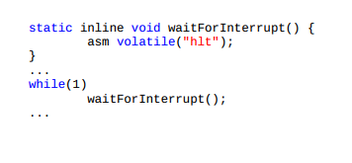
内核 IDLE 线程
若没有处于 RUNNABLE 状态的进程可供切换，则需要切换⾄内核 IDLE 线程
  内核 IDLE 线程调⽤ waitForInterrupt() 执⾏ hlt指令
  hlt 指令会使得 CPU 进⼊暂停状态，直到外部硬件中断产⽣

Slide 8
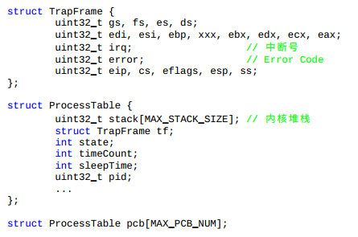
进程控制块
使⽤ ProcessTable 这⼀数据结构作为进程控制块记录每个进程的信息

Slide 9
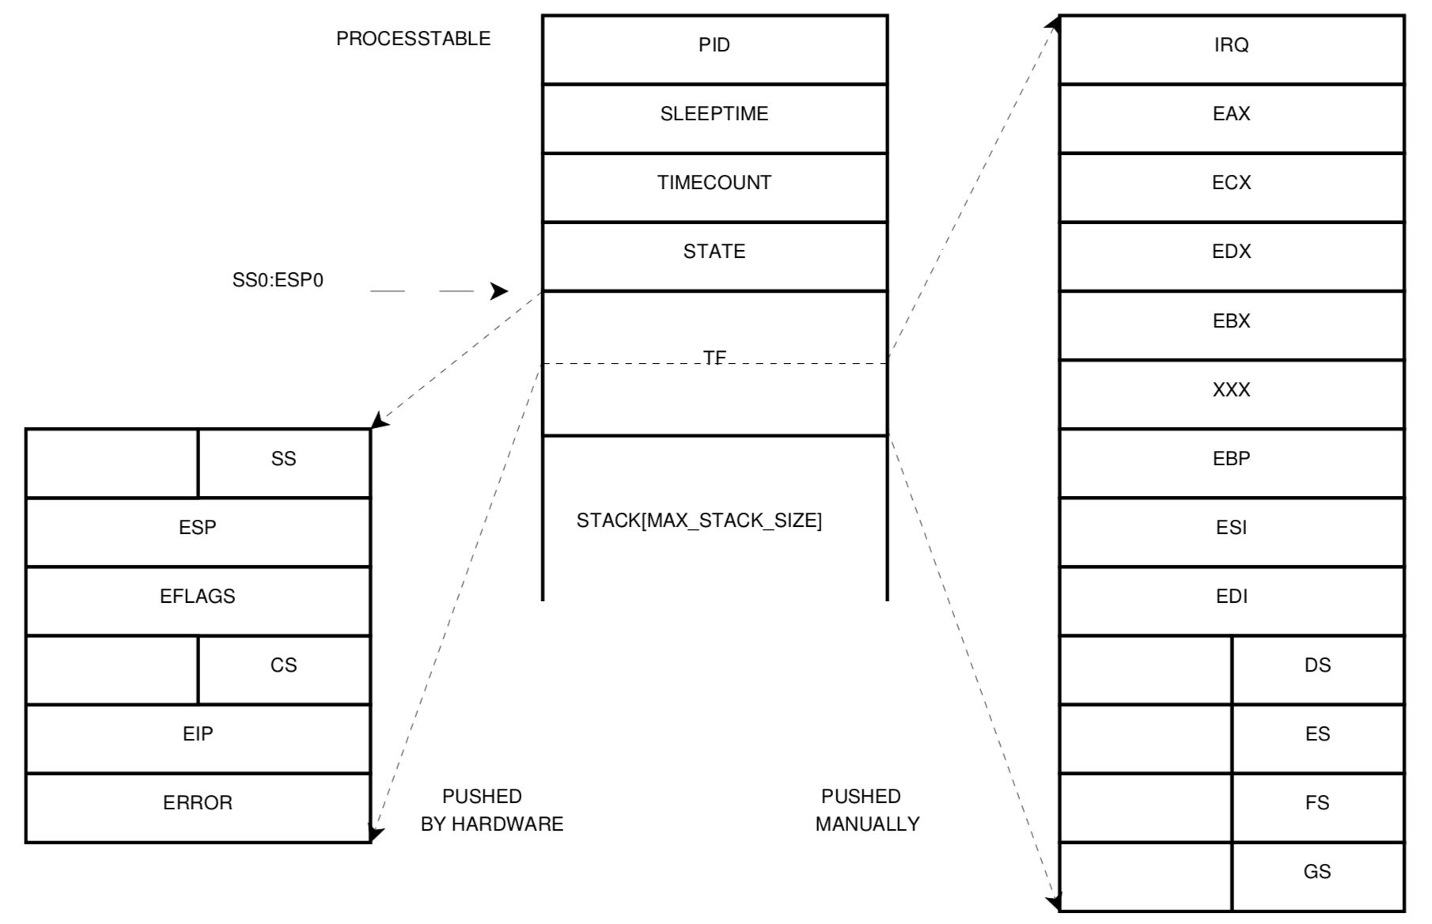
进程控制块

Slide 10
进程切换与堆栈切换
时间中断到来后，两个⽤⼾态进程 P1、 P2 进⾏进程切换的流程如下
  进程 P1 在⽤⼾态执⾏， 8253 可编程计时器产⽣时间中断
  依据 TSS 中记录的进程 P1 的 SS0:EPS0，从 P1 的⽤⼾态堆栈切换⾄ P1 的内核堆栈，并将 P1 的现场信息压⼊内核堆栈中，跳转执⾏时间中断处理程序
  进程 P1 的处理时间⽚耗尽，切换⾄就绪状态的进程 P2，并从当前 P1 的内核堆栈切换⾄ P2 的内核堆栈
  从进程 P2 的内核堆栈中弹出 P2 的现场信息，切换⾄ P2 的⽤⼾态堆栈，从时间中断处理程序返回执⾏ P2

Slide 11
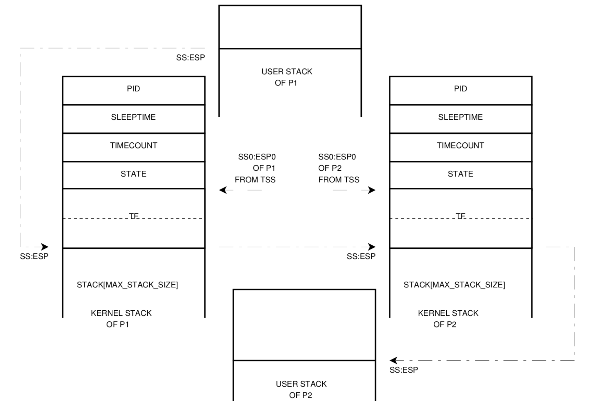
进程切换与堆栈切换

Slide 12
中断嵌套与临界区
由于系统调⽤的处理时间往往很⻓，为保证进程调度的公平性，需要在系统调⽤中开启外部硬件中断，以便当前进程的处理时间⽚耗尽时，进⾏进程切换
由于可以在系统调⽤中进⾏进程切换，因此可能会出现多个进程并发地处理系统调⽤，对共享资源（例如内核的数据结构，视频显存等等）进⾏竞争

Slide 13
中断嵌套与临界区
考虑以下场景
  进程 P1 在内核态处理系统调⽤，处理视频显存，此时外部硬件中断开启
  8253 可编程计时器产⽣⼀个时间中断
  在内核态处理系统调⽤的进程 P1 将现场信息压⼊ P1 的内核堆栈中，跳转执⾏时间中断处理程序
  进程 P1 的处理时间⽚耗尽，切换⾄就绪状态的进程 P2，并从当前 P1 的内核堆栈切换⾄ P2 的内核堆栈
  从进程 P2 的内核堆栈中弹出 P2 的现场信息，从时间中断处理程序返回执⾏ P2
  进程 P2 在内核态处理系统调⽤，处理视频显存，与进程 P1形成竞争

Slide 14
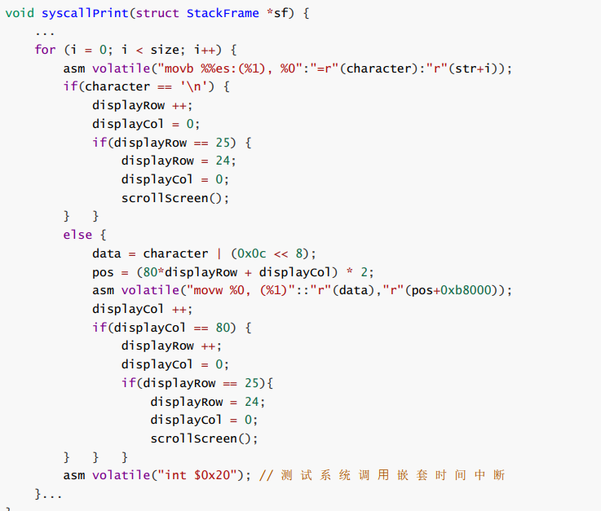
中断嵌套与临界区

Slide 15
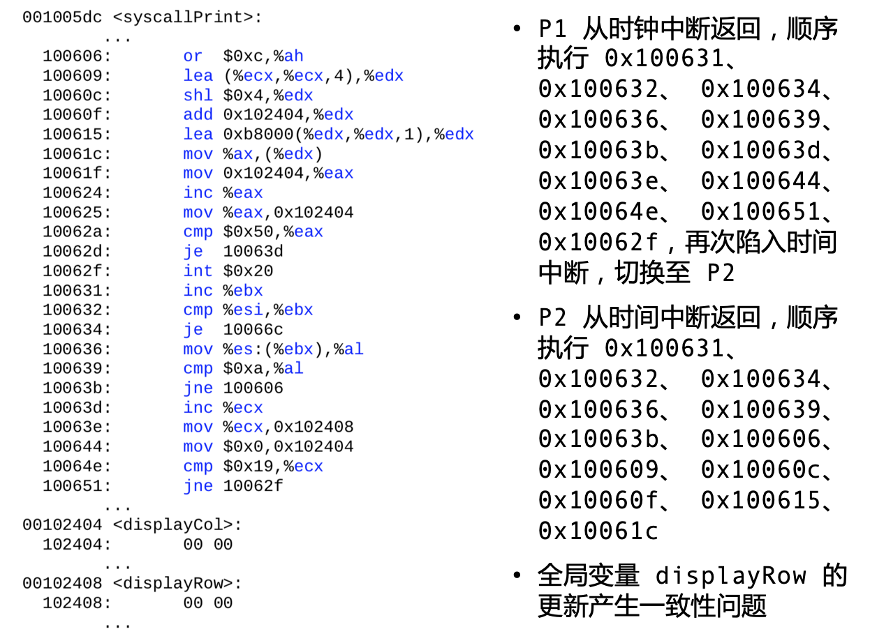
中断嵌套与临界区

Slide 16
中断嵌套与临界区
多个进程并发地进⾏系统调⽤，对共享资源进⾏竞争可能会产⽣⼀致性问题，带来未知的 BUG
在系统调⽤过程中，对于临界区的代码不宜开启外部硬件中断
在系统调⽤过程中，对于⾮临界区的代码则可以开启外部硬件中断，允许中断嵌套

Slide 17
实验攻略
内存布局
  本实验课程采用段式存储
  BootLoader加载kernal到内存的0x100000处，寻址方式为段基址0x0，段偏移0x100000起
  kernal将用户程序加载到内存的0x200000处，寻址方式为段基址0x200000，段偏移0x0起
  为了方便管理，用户进程1占内存0x200000~0x300000，用户进程2占内存0x300000~0x400000，依此类推
  GDT共有10项。第0项为空；第9项指向TSS段，内核代码段和数据段占了第1、2两项；剩下的6项可以作为3个用户进程的代码段和数据段

Slide 18
实验攻略
时钟中断软硬件处理过程
  1. 8259可编程计时器产生时钟中断发送给8259A可编程中断控制器，中断向量为0x20
  2. IA-32硬件利用IDT和GDT寻找到对应的中断处理程序(参见[Lab2 系统调用]TSS 中断到来/中断返回的硬件行为)；此时切换到进程的内核堆栈(PCB中)
  3. 将伪Error Code、中断号、通用寄存器、ds、es、fs、gs段寄存器、esp(参数)压栈，调用irqHandle
  4. 将ds寄存器指向内核数据段(保证对pcb等内核数据的正确寻址)，保存当前进程控制块的stackTop，设置新stackTop为irqHandle的参数

Slide 19
实验攻略
时钟中断软硬件处理过程
  5. 时钟中断处理
    将被阻塞进程的sleep time减一
    进程分配的时间块没用完，继续当前进程；否则，切换下一RUNNABLE进程
  6. 根据第3步压栈顺序出栈、iret返回
  针对第4步，如何继续当前进程？如何切换下一个进程？切换进程时TSS段需要改变吗？

Slide 20
实验攻略
用户态跳转指令简介
  jmp:一般情况下jmp指令会直接去更改eip的值，而不会影响esp等寄存器
  call:call指令会执行pushl %eip;jmp * ;两条指令，会影响esp寄存器
  ret:ret指令对应的是call指令，执行的是popl %eip;jmp * ;两条指令，会影响esp寄存器
  return:对于c语言中的return语句，一般会编译为两条指令，leave;ret;，leave对应的是movl %ebp， %esp; popl %ebp;对应的是函数开头的pushl %ebp;movl %esp,%ebp;有意思的是gcc的编译优化选项会改变return语句最终生成的汇编指令，不推荐开启编译优化，有兴趣的同学可以详细了解

Slide 21
作业提交
实验框架代码的发布和提交均在课程网站cslabcms.nju.edu.cn。PPT和实验指导markdown文件会同时发布在cslabcms.nju.edu.cn和http://114.212.80.195:8170/oslab/
截止时间:2021‑5‑4 23:59:59
如果你无法完成实验, 可以选择不提交, 作为学术诚信的奖励, 你将会获得10%的分数; 但若发现抄袭现象, 抄袭双方(或团体)在本次实验中得0分，后续可能有其他惩罚
本实验的最终解释权由助教所有

